Slide 1
Finanšu sektora ilgtspējīgas attīstības veicināšana
Saeimas Ilgtspējīgas attīstības komisijas sēde 2023.gada 10.maijā

Slide 2
Latvijas attīstības vajadzības: finansējuma pieejamība
Bruto pamatkapitāla veidošana (2000=100)
Iekšzemes NFS un mājsaimniecību kredīti pret IKP, 2022.gads

Slide 3
Baltijas valstīs kredītu pieauguma temps pakāpeniski pieaug
Nefinanšu uzņēmumiem izsniegto kredītu summas gada pārmaiņu tempi Baltijas valstīs un eirozonā, % gadā
Mājsaimniecībām izsniegto kredītu summas gada pārmaiņu tempi Baltijas valstīs un eirozonā, % gadā

Slide 4
Nebanku aizdevēju kredītportfelis pa kredītu segmentiem, 2018.-2022.gadam
Nebanku aizdevēju sektora kredītportfelis ir salīdzinoši mazāks, turklāt aptuveni 69% no tā ir līzinga un citu ar transportlīdzekli vai citu objektu nodrošināti darījumi.
Kopumā kopš 2022.gada sākuma ir vērojams pieaugums patēriņa un citiem kredītiem mājsaimniecībām.

Slide 5
Kreditēšanu ietekmējošie faktori
Nefinanšu uzņēmumu un privātpersonu finansiālais stāvoklis
Aizdevēju kredītu izsniegšanas politika
Vispārējā ekonomiskā situācija
Tiesiskā vide
Ēnu ekonomika

Slide 6
Eiropas Centrālās bankas refinansēšanas likmes izmaiņas, 2011.-2023.gadam
Procentu likmes uzņēmumu kredītiem šobrīd ir vienas no augstākajām eiro zonā, savukārt no mājsaimniecībām piesaistīto noguldījumu atlikumu procentu likmes – starp zemākajām, neskatoties uz faktu, ka ECB jau ilgāku laiku, reaģējot uz augsto inflāciju, ceļ bāzes procentu likmi

Slide 7
Baltijas valstīs likmes aizdevumiem augstākas nekā vidēji eiro zonā
Likmes (%) "tīri" jaunajiem eiro aizdevumiem mājsaimniecībām un uzņēmumiem Baltijas valstīs
Aizdevumi uzņēmumiem
Mājokļa aizdevumi mājsaimniecībām
Patēriņa un pārējie aizdevumi mājsaimniecībām

Slide 8
Noguldījumiem Igaunijā likmes ir augstākas, banku konkurence nedaudz augstāka, kapitāla tirgus attīstītāks. Arī pieprasījuma noguldījumu īpatsvars sarūk straujāk
Likmes (%) eiro noguldījumu atlikumam mājsaimniecībām un uzņēmumiem Baltijas valstīs

Slide 9
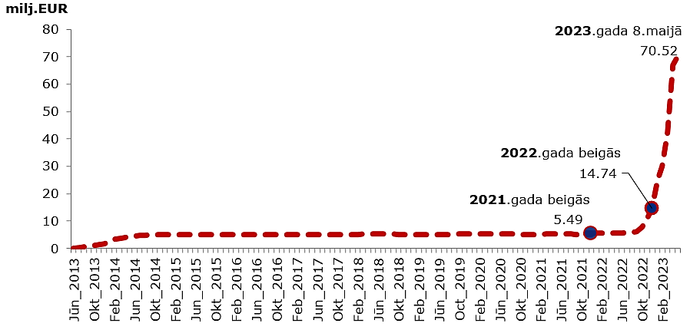
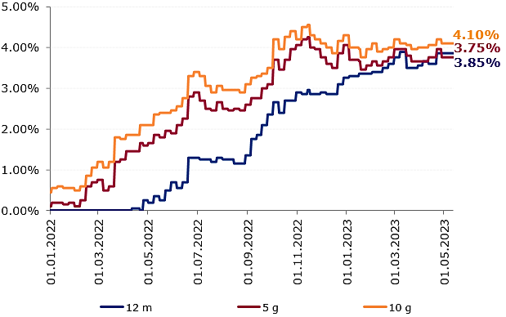
Krājobligācijas veicina iedzīvotāju kā investoru aktīvāku iesaisti Latvijas kapitāla tirgū
Krājobligācijas: valsts nodrošināts ieguldījumu instruments, kas ir pieejams tikai privātpersonām
Krājobligāciju termiņi: 12 mēneši, 5 gadi un 10 gadi
Izplatīšanas kanāls: www.krajobligacijas.lv
Krājobligāciju procentu likmes: atbilst finanšu resursu piesaistes aktuālajām izmaksām finanšu tirgū attiecīgajam termiņam
Privātpersonu īpašumā esošais krājobligāciju apjoms (milj. euro)
Krājobligāciju aktuālās likmes
(2022.gada 1.janvāris – 2023.gada 8.maijs)

Slide 10
Plānotie pasākumi kreditēšanas veicināšanai
Regulāri apkopot un publicēt informāciju par kredītu un noguldījumu likmēm
Regulāri apkopot informāciju par komisijām, kas var ietekmēt kreditēšanu
* Izstrādāt priekšlikumus būvniecības nozares aktuālo jautājumu risināšanai;
* Izstrādāt priekšlikumus daudzdzīvokļu māju siltināšanas aktīvākai kreditēšanas veicināšanai;
* Pārskatīt FKTK noteikumos Nr.193 6.punktā noteikto ierobežojuma attiecībā uz piemērojamo riska pakāpi (100%) atbilstīgumu, kā arī izskatīt iespēju zemākiem riska svariem ilgtspējīgiem kredītiem;
* Izvērtēt regulējumā noteikto ierobežojumu kredīta summai un ienākuma apmēram gadījumos, kad nekustamais īpašums tiek iegādāts buy-to-let ietvaros, atbilstīgumu;
* Izvērtēt iespēju samazināt kredītiestāžu esošo ziņošanas Latvijas Bankai slogu uzraudzības jautājumos;
* Darbs ar IRB modeļiem (sadarbība ar ECB un Zviedrijas uzraugu);
* Regulārā Latvijas Bankas ziņojuma par finansējuma pieejamību Latvijā (t.sk. kreditēšanas kanāls, kapitāla tirgus piedāvātās iespējas utt.) publicēšana;
* Izvērtēt iespēju regulāri apkopot informāciju no uzņēmumiem par finansējuma (t.sk. kredītu) pieejamības problemātiku Latvijā.
Labvēlīgas augsnes sagatavošana kreditēšanas palielināšanai
Pārskatīt noguldījumu likmes mājsaimniecībām un uzņēmumiem
Izmantojot augsto procentu likmju vidi, samazināt citas izmaksas, ar kurām saskaras mājsaimniecības un uzņēmumi

Slide 11
Kapitāla tirgus jomā Latvija atpaliek no Igaunijas un Lietuvas pēc investīciju un IKP izaugsmes, un būtiski atpaliek arī pēc akciju tirgus kapitalizācijas
Akciju tirgus kapitalizācija
Akciju tirgus apgrozījums
Milj. EUR
% no kopējā apgrozījuma
% no IKP (2021)
Valsts un pašvaldību kontrolē esošo uzņēmumu īpatsvars
38%
EE
36%
LT
0%
LV
Avots: Eurostat, Nasdaq

Slide 12
Kapitāla tirgus attīstībai izvirzāmie mērķi un veicamie uzdevumi
Akciju tirgus kapitalizācijas pieaugums
Turpināt MVU kotācijas atbalsta programmu, kas daļēji sedz ar IPO vai obligāciju emisiju saistītās izmaksas;
Iedzīvotāju kā investoru aktivitāte
Veicināt finanšu pratību par iespējām un riskiem kapitāla tirgū un ilgtermiņa uzkrājumu veidošanas un ieguldīšanas kultūru sabiedrībā;
Ieguldījumu Latvijā veicināšana
Izveidot tiesisko ietvaru, kas ļauj Rīgas valstpilsētai emitēt obligācijas investīciju projektu finansēšanai;
Izveidot IPO fondu kā ilgtermiņa tirgus investoru;
Valsts un pašvaldību kapitālsabiedrību dalība biržā –aktīvi identificējot valsts un pašvaldības kapitālsabiedrības ar potenciālu iziešanai kapitāla tirgos
Popularizēt pieejamo ieguldījumu kontu, kas ļauj privātpersonām vienkārši veikt ieguldījumus un aprēķināt nomaksātos nodokļus;
Modernizēt krājobligāciju izplatīšanas kanālu, padarot to iegādi ērtāku un pieejamāku
Veidot jaunus ieguldījumu instrumentus (piemēram, Altum kapitāla fonds, potenciāli - īres namu fonds);
Privātā un iespēju kapitāla attīstība un publiskās-privātās partnerības plašāka izmantošana infrastruktūras attīstībā

Slide 13
Finanšu sektora attīstības plāna izstrāde
Kapitāla tirgus attīstības ziņojuma izskatīšana FSAP
Kapitāla tirgus attīstības ziņojuma apstiprināšana Ministru kabinetā
Kreditēšanas ziņojuma izskatīšana FSAP
Izstrādāta ilgtspējīgu finanšu ceļa karte
Finanšu sektora attīstības plāns 2024.-2026.gadam
Decembris
Augusts
Maijs – jūnijs
Maijs
Ilgtspējīgas finanses
Digitalizācija
Finansējuma pieejamība
Februāris

Slide 14
Atbalsta iespējas Latvijas uzņēmējiem veidot zaļās enerģijas projektus
Klimata un enerģētikas ministrija nodrošina atbalstu investīcijām, ar mērķi sniegt ieguldījumu siltumnīcefekta gāzu emisiju samazināšanā, tostarp, enerģētikas un transporta sektorā.
KEM šajās jomās ir īstenojis un nākotnē plāno īstenot šādus atbalsta instrumentus:
Emisijas kvotu izsolīšanas instruments:
sekmēt klimata pārmaiņu mazināšanu un nodrošināt pielāgošanos klimata pārmaiņām, līdz 2022.gada beigām ir apstiprināti astoņi atklātu projektu iesniegumu konkursu nolikumi;
Modernizācijas fonds:
sekmēt enerģētikas sektora transformāciju, enerģētikas sistēmu modernizāciju un energoefektivitātes uzlabošanu, atbalstot oglekļa mazietilpīgus ieguldījumus, kas veicina siltumnīcefekta gāzu emisiju samazināšanu un valstu virzību uz klimatneitralitāti;
Eiropas Savienības Atveseļošanas un noturības mehānisms:
REPowerEU jeb plāns kā strauji mazināt atkarību no Krievijas fosilajiem energoresursiem un sekmēt zaļo pārkārtošanos, veicinot enerģijas avotu dažādošanu un straujāku atjaunojmao energoresursu apguvi;
Eiropas Savienības struktūrfondi 2021. – 2027. gada plānošanas periodā:
pieejami divi specifiskie atbalsta mērķi - “Atjaunojamo energoresursu enerģijas veicināšana – biometāns” un “AER izmantošana un energoefektivitātes paaugstināšana lokālajā un individuālajā siltumapgādē un aukstumapgādē”;
Eiropas Savienības Inovāciju fonds:
atbalstīt inovatīvus mazoglekļa emisiju tehnoloģiju risinājumus, sniedzot ieguldījumu Eiropas Savienības dekarbonizācijā un pārejā uz klimatneitralitāti;
Eiropas Klimata aizsardzības iniciatīva (EUKI):
Vācijas Federālās ekonomikas un klimata aizsardzības ministrijas finansēta grantu programma, kurā galvenie projektu tēmu virzieni skar zināšanu un apziņas nostiprināšanu, sasaistes, labas prakses, kā arī zināšanu un pieredzes apmaiņas veicināšanu un “tilta” uz ES atbalsta programmām veidošanu;

Slide 15
LATVIJAS RAŽOTĀJU EKSPORTA POLITIKA
Nacionālā industriālā politika 2021-2027
M Ē R Ķ I
Palielināt eksporta apjomu
līdz 27 miljardiem EUR (2027)
Palielināt pētniecības un attīstības izdevumus līdz 600 miljoniem EUR (2027)
RĪCĪBAS
VIRZIENI
CILVĒKKAPITĀLS
INOVĀCIJAS
BIZNESA VIDE EKSPORTSPĒJAI
FINANŠU PIEEJAMĪBA
INFRASTRUKTŪRA
LATVIJAS VIEDĀS SPECIALIZĀCIJAS JOMAS
Biomedicīna, medicīnas tehnoloģijas un biofarmācija
Informācijas un komunikāciju tehnoloģijas
Viedie materiāli un fotonika
Zināšanu ietilpīga bioekonomika
Viedā enerģētika un mobilitāte
FINANSĒJUMA AVOTI
VALSTS BUDŽETS
ES DAUDZGADU BUDŽETS (ESF)
ATVESEĻOŠANAS FONDS (AF)

Slide 16
DIGITĀLĀ TRANFORMĀCIJA
PRODUKTIVITĀTE
NEVIENLĪDZĪBAS MAZINĀŠANA
ENERGOEFEKTIVITĀTE
10 M EUR
Digitālo prasmju attīstība (prasmes)
Atbalsts MVU uzņēmējdarbības attīstībai
60,9 M EUR
Sociālo mājokļu pieejamība
173,2M EUR
Energoefektivitāte dzīvojamās ēkās
109,7
M EUR
8 M EUR
EDIC un digitālā brieduma tests
Atbalsts P&A jaunu produktu, tehnoloģiju un pakalpojumu izstrādē
149,5M EUR
Energoefektivitāte valsts ēkās
51,76 M EUR
21,75 M EUR
Vides pieejamības uzlabošana
108,5 M EUR
Energoefektivitāte uzņēmējdarbībā
5 M EUR
Finanšu instrumenti digitalizācijai
228,9 M EUR
Finanšu instrumenti P&A un MVU attīstībai
21,15 M EUR
Jaunu produktu un pakalpojumu izstrāde
44,15 MEUR
390,36 MEUR
82.65 MEUR
431.2 MEUR
ERAF:

Slide 17
Konkurētspējas pamatnosacījumi
Investīciju fonds
Jauni finanšu sektora tirgus spēlētāji
Tautsaimniecības vajadzību cikls
Eksporta darījumu apdrošināšana Latvijā
Latvijas uzņēmumiem mērķēta biržas fondu izveide
Konkurētspējīgi aizdevumu nosacījumi
Paradumu maiņa\mobilitāte
Mērķēti instrumenti ekonomikas transformācijai
Produktu ievienotās vērtības radīšana
Eksportspējas attīstība
Labvēlīgas % likmes uzņēmējiem
Kapitāla tirgus attīstība un sakārtota uzņēmējdarbības vide
Tirgus vajadzībām pielāgoti maksājumi saistībās pret valsti
Tehnoloģiskā industrializācija

Slide 18
Zaļās enerģijas projekti A/S «Latvenergo»
Pēdējo 15 gadu laikā Latvenergo koncerns Latvijas energosistēmā ik gadu iegulda ap 200 miljoniem eiro - gan elektroenerģijas sadales tīklā, gan elektroenerģijas un siltumenerģijas ražošanā un tirdzniecībā.
Aptuveni trešdaļa no aizņemtā finansējuma nāk no starptautiskajām finanšu institūcijām kā Eiropas Investīciju banka un Ziemeļu investīciju banka, 20 procenti tiek piesaistīts obligāciju veidā vietējā kapitāla tirgū, bet pārējo finansējumu ir nodrošinājušas komercbankas.
Palielināt pašu kapitāla apjomu būtu iespējams, samazinot izmaksājamo dividenžu apjomu līdz nozares vidējiem līmeņiem, vai vēlākā zaļo projektu attīstības stadijā izskatot iespējas daļu akcijas pārdot investoriem tirgū IPO (initial public offering) veidā līdzīgi, kā to veica Igaunijas energokompānijas Eesti Energia meitas sabiedrība Enefit Green.

Slide 19
Zaļās enerģijas projekti Altum
Kopš 2017.gada, kad Altum emitējis zaļās obligācijas 20 milj. EUR apmērā, Altum sniedz aizdevumus komersantu energoefektivitātes uzlabošanai un ilgtspējas projektu īstenošanai;
Kopš 2022.gada oktobra ANM energoefektivitātes programmas ietvaros Altum sniedz tiešos un paralēlos aizdevumus ar kapitāla atlaidi uzņēmumu energoefektivitātes veicināšanai. Altum sniedz arī līzinga garantijas ar kapitāla atlaidi uzņēmumu elektroauto iegādei;
Kopš 2016.gada Altum īsteno ES fondu finansētu daudzdzīvokļu māju energoefektivitātes uzlabošanas programmu.
Privātmāju energoefektivitātes uzlabošanas programmā Altum grantu veidā sniedz atbalstu energoefektivitātes uzlabošanai, kā arī atjaunojamo energoresursu izmantošanai.

Slide 20
Paldies par uzmanību!
10.05.2023.
.

